Slide 1
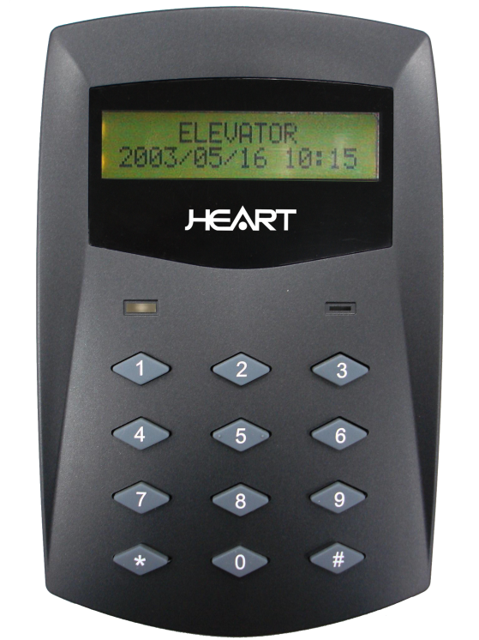
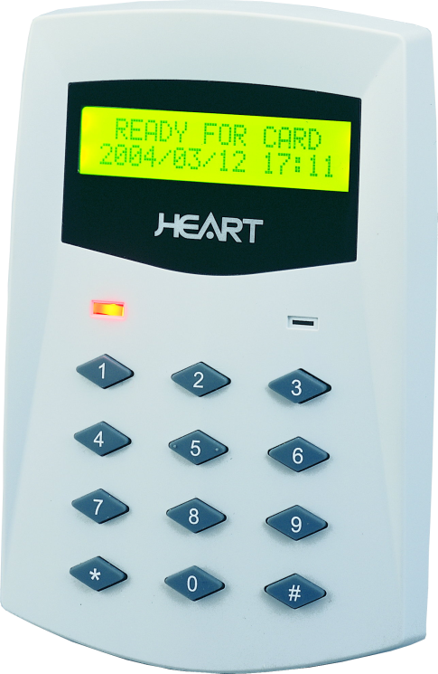











M1803 - V1.3
連線型門禁管制讀卡機
HA5035A-G Series
※ 產品外觀尺寸會因訂購規格不同而有所異動。
系 統 架 構
產 品 規 格
Ethernet
主 型 號： HA5035A-G
工作電壓： DC 10V ～ 15V
消耗電流： 300mA MAX. @12VDC
螢幕規格： 9 x 2中文 / 18 x 2英文半形 (選配)
鍵 盤： 12 鍵（0～9、＊、＃）
卡號模式： 10進制
卡號長度： 8-12碼 (可設定)
位元長度： 24、32、40、48 bits (可設定)
編碼格式： AUTO、WIEGAND、BCD、BCD_R (可設定)
通訊格式： O,7,1 N,8,1 N,8,2 (可設定)
通訊速率： 9600~19200 bps
顯示燈號： 雙色LED（綠／紅）一顆
通訊介面： RS485、RS232, 可擴充TCP/IP (選配)
副讀頭介面：WIEGAND
讀頭規格： EM、HID、MIfare、DESFIire、EM+Mifare (選配)
感應距離： 125KHz：Up to 5公分、13.56MHz：Up to 3公分
(In noise-free environment)
電池容量： 供停電時資料保存及時鐘IC工作60天以上。
工作溫度： 0℃ ～ 50℃
工作濕度： 5％ ～ 95％（相對濕度、非凝結）
外殼材質： ABS(UL 94V-0)
外觀尺寸： A: 150 x 100 x 35 / B:150 x 110 x 45（HxWxD, mm）
重 量： 350g / 380g
記憶容量： 10,000筆卡片，15,000筆資料(可調配)
門禁管理軟體
Ethernet
RS485
HC4120
RS485
HA5035A
No.1
HA5035A
No.20
Wiegand
開門鈕
HA5035A
No.21~40
感應式副讀頭
電鎖
HC4120
No.1~256
HP1506 or HB0312
門禁IO控制器
警鈴
※ HC4120有雙埠，每一埠最多可支援20台讀卡機
※ 產品設計及規格如有異動將不另行通知。

Slide 2


M1803 - V1.3
連線型門禁管制讀卡機 - HA5035A Series
可管制卡數預設為10,000張，可儲存刷卡紀錄預設為15,000筆記錄，管制卡片與刷卡紀錄容量可互相調配500~24,500筆。記憶超過90%以上有警示訊息。
內建自我偵測模式，且於系統離線狀況下可獨立運作。
提供燈號顯示，方便檢視電源及系統狀態。
內建蜂鳴器，當刷卡或發生警報時支援刷卡提示與警示音提示。
LCD面板可顯示日期/時間/卡號/感應錯誤與待機狀態等訊息。
與門禁IO控制器採分離式設計, 提高門禁安全性。
可設定開門逾時未關警報、拆機警報、強行進出警報功能。
提供反脅迫碼設定：遇緊急狀況時可由讀卡機入反脅迫碼，開門同時輸出警報通知管理中心(K3)。
具備萬年曆常態假日表處理。可預設一年份的假日表，做為假日管制用，具備不同假日模式可選擇。
周通行時段管制功能：每周七天可個別設定不同的通行時段。
通行時段管制功能：一天可設定8個通行時段，每人可選1~8個通行時段。
電腦命令緊急開門功能。
提供4種開門模式可設定：卡片感應開門、卡片感應+個人密碼開門、直接按卡號開門、直接按卡號+個人密碼開門。
提供暫停管制功能：可預設兩個暫停管制時區，當在此時區的範圍內門鎖釋放，讓人員自由進出。
密碼使用時區管制功能：可預設一個密碼使用時區，當在此時區的範圍內開門時才必須加按密碼。
靜電環檢測功能：含靜電環檢測開門記錄，靜電環檢測失敗記錄。此功能需搭配靜電環檢測設備。
保全設防功能：提供一組預設保全密碼(4位數)。使用者可刷卡加按保全密碼進行保全設防/撤防(K4)。
巡邏功能：可設定巡邏卡，當巡邏人員讀入巡邏卡時，讀卡機就會驅動巡邏繼電器(K5)，並記錄卡號及日期時間。
支援線上韌體更新：可以透過網路來更新系統程式與資料設定。
可外接副讀頭，提供Wiegand通訊介面，可擴充一組副讀頭作為雙向管制與反潛回管制使用。
提供兩種反潛回管制模式：管進不管出、進出都管制。
重複打卡剔除功能：可設同一卡片在設定時間內只接受一次讀卡資料的功能，範圍為0 ~ 255秒。
有效日期管制功能：可搭配門禁軟體下載卡片使用起訖日期。
產
品
功
能
※ 產品設計及規格如有異動將不另行通知。

